Slide 1
이종위성군 성능 분석 및 설계/최적화
이진진
석사과정 4학기
2023-10-12

Slide 2
목차
참고 문헌 정보
설계기법 개요
적용 예시
결론

Slide 3
참고 문헌 정보

Slide 4
BILP(MILP) 설계기법 참고 문헌
기존의 논문
Hang Woon Lee, Seiichi Shimizu, Shoji Yoshikawa, and Koki Ho, “Satellite Constellation Pattern Optimization for Complex Regional Coverage”, 2020 Journal of Spacecraft and Rockets 57:6, 1309-1327
추가로 참고한 논문
Hang Woon Lee, Seiichi Shimizu, Shoji Yoshikawa, and Koki Ho, “Binary Integer Linear Programming Formulation for Optimal Satellite Constellation Reconfiguration”, 2020 AAS/AIAA Astrodynamics Specialist Conference
Quasi-symmetric과 BILP의 결과를 비교하는 내용을 중점적으로 다룬 기존의 논문에 비해 더욱 자세한 BILP 설계기법의 과정을 수학적으로 제시한 논문
Hang Woon Lee, and Koki Ho, “Regional Constellation Reconfiguration Problem: Integer Linear Programming Formulation and Lagrangian Heuristic Method”, 2023 Journal of Spacecraft and Rockets 0 0:0, 1-18
위의 논문에 Lagrangian Heuristic Method에 관한 내용을 추가한 논문

Slide 5
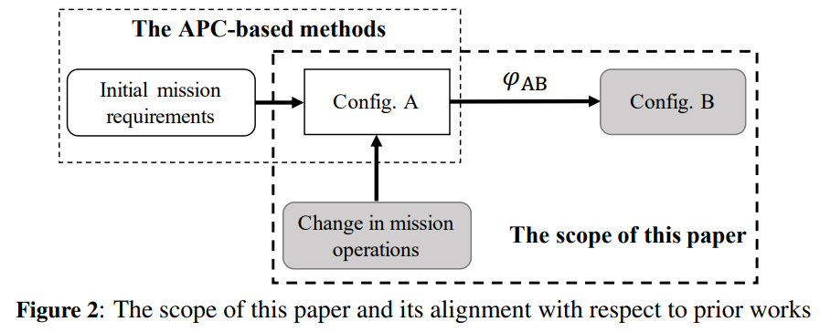
BILP(MILP) 설계기법 참고 문헌
위성군 운용 개념
초기의 요구조건만으로는 원하는 성능지수 달성이 어려울 때, 제한조건의 값을 조정 함으로서 새로운 위성군을 배치하도록 함

Slide 6



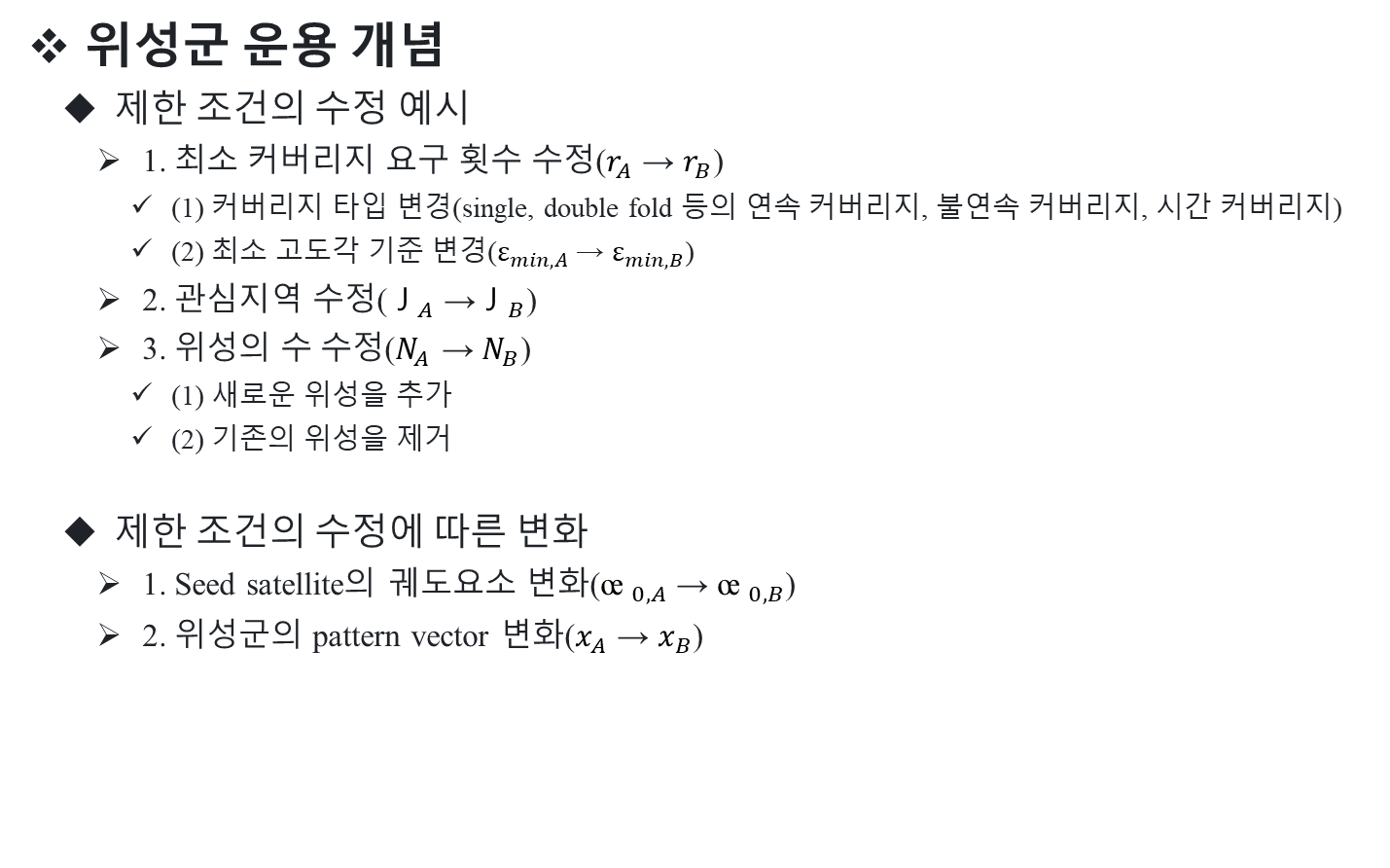
BILP(MILP) 설계기법 참고 문헌
위성군 운용 개념
제한 조건의 수정 예시
1. 최소 커버리지 요구 횟수 수정($r_{A}$ → $r_{B}$)
(1) 커버리지 타입 변경(single, double fold 등의 연속 커버리지, 불연속 커버리지, 시간 커버리지)
(2) 최소 고도각 기준 변경($ε_{min,A}$ → $ε_{min,B}$)
2. 관심지역 수정($Ｊ_{A}$ →$Ｊ_{B}$)
3. 위성의 수 수정($N_{A}$ → $N_{B}$)
(1) 새로운 위성을 추가
(2) 기존의 위성을 제거
제한 조건의 수정에 따른 변화
1. Seed satellite의 궤도요소 변화(${\text{œ} }_{0,A}$ → ${\text{œ} }_{0,B}$)
2. 위성군의 pattern vector 변화($x_{A}$ → $x_{B}$)

Slide 7
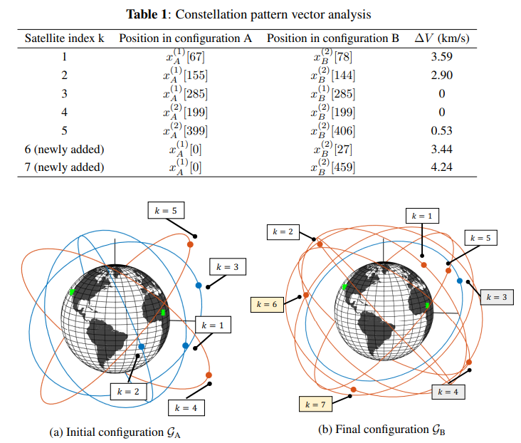

BILP(MILP) 설계기법 참고 문헌
위성군 운용 개념
제한 조건의 수정 예시
3. 위성의 수 수정($N_{A}$ → $N_{B}$)
(1) 새로운 위성을 추가
(2) 기존의 위성을 제거

Slide 8
설계기법 개요

Slide 9



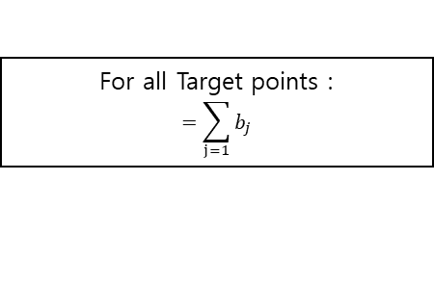


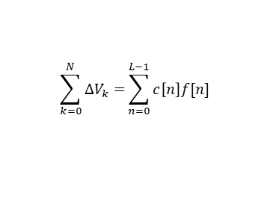


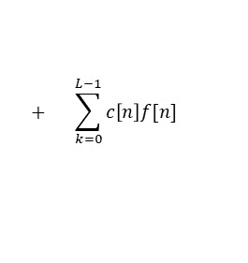

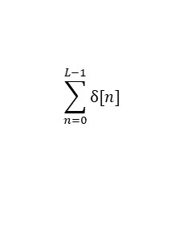

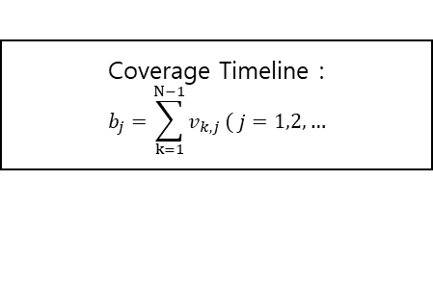








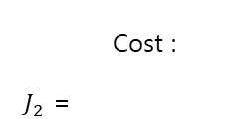
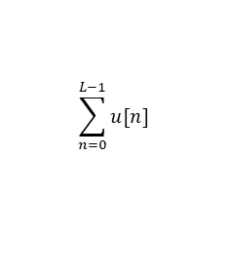
BILP(MILP) 설계기법 flowchart
Flowchart
Input
L, $n$, $\text{œ}$, $Z$,
For all Target points :
$$=\sum_{j=1}{b_{j}}$$
$$v_{k,j}=0$$
No
Satellite invisible
Coverage :
$J_{1}$ = $−\frac{100}{L}$
Cost :
$J_{2}$ =
Yes
$$\sum_{n=0}^{L−1}{δ[n]}$$
$$\sum_{k=0}^{N}{∆V_{k}=}\sum_{n=0}^{L−1}{c\left[n\right]f[n]}$$
$v_{k,j}=1$ :
Access profile Saved
Multiple
Target
points
Single
Target
point
$J≜ω_{1}J_{1}+ω_{2}J_{2}$
Yes
$v_{0,j}$ :
Seed Satellite
No
$$k=0$$
$$(x[n]=0)$$
No
$$\sum_{n=0}^{L−1}{u[n]}$$
$$+ \sum_{k=0}^{L−1}{c\left[n\right]f[n]}$$
$$J=−ω_{1}\frac{100}{L}$$
$v_{k,j}(k=1, 2, … , N−1)$ :
Normal Satellite
$$ω_{2}$$
$$x[n]=1$$
Yes
Coverage Timeline :
$$b_{j}=\sum_{k=1}^{N−1}{v_{k,j}}( j=1,2, …$$
$$)$$
$$f=0$$
No
$$f=1$$
No
$f$-fold
($f$ = 2, 3, … $n_{k−1}$)
Yes
Yes
Satellite invisible
(at the $n$)
Single fold

Slide 10
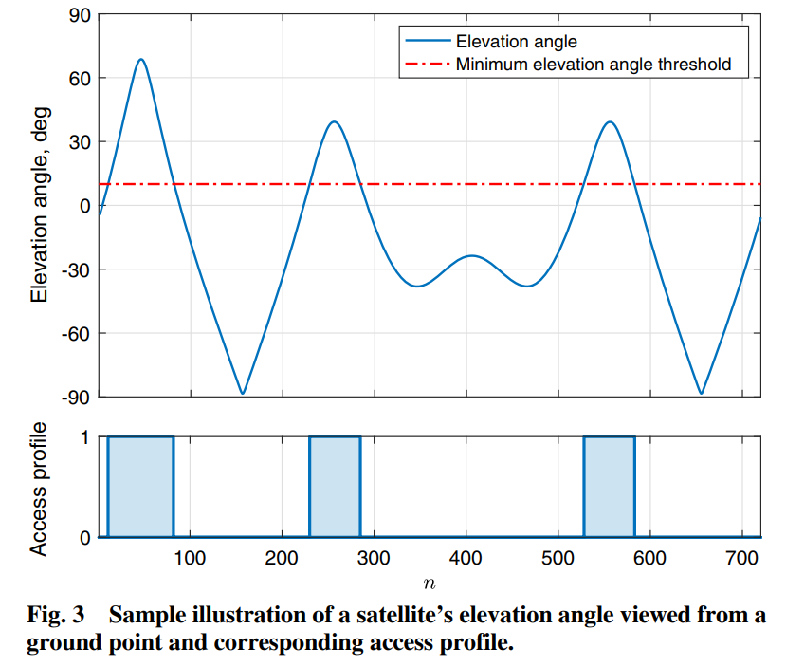
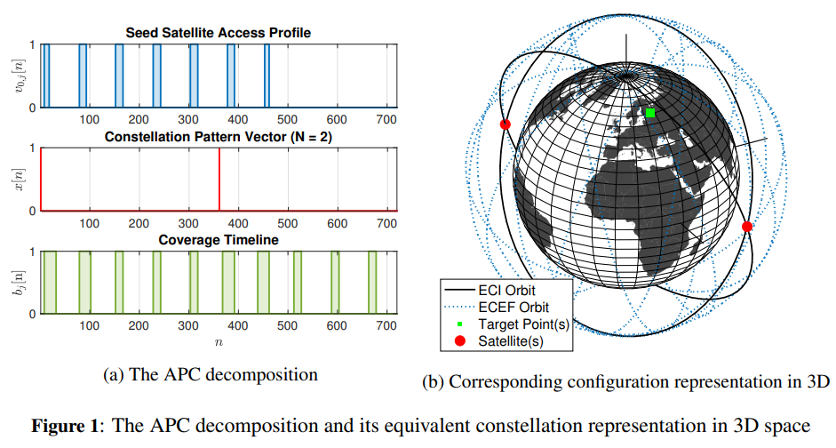
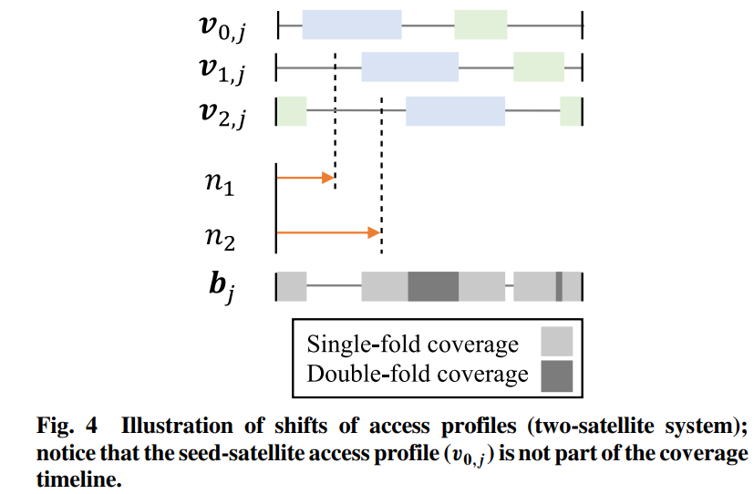
BILP(MILP) 설계기법 flowchart
Flowchart

Slide 11
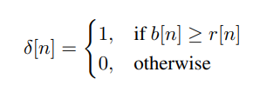


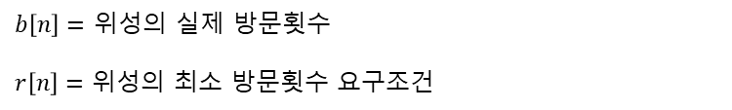
BILP(MILP) 설계기법 flowchart
Flowchart(Coverage)
$b\left[n\right]=$ 위성의 실제 방문횟수
$r\left[n\right]=$ 위성의 최소 방문횟수 요구조건
선$형화를 위해 u[n]과 Big M method를$ 사용

Slide 12
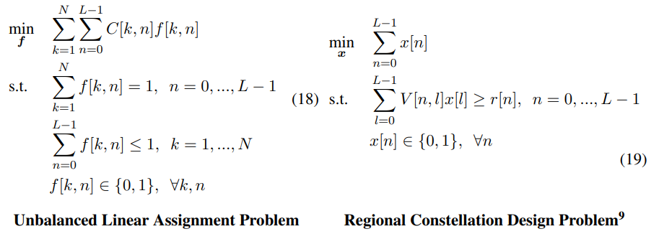
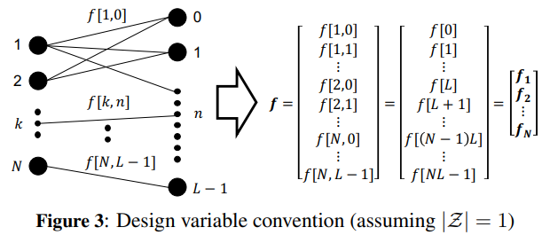
BILP(MILP) 설계기법 flowchart
Flowchart(Cost)

Slide 13
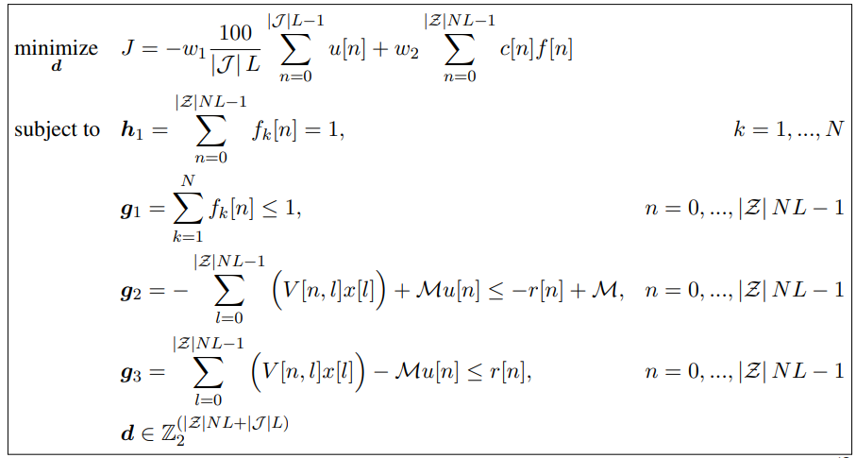
BILP(MILP) 설계기법 flowchart
Flowchart(BILP)
Notes:
h1 : 하나의 flow가 매칭됨
G1 : 각 n에 대해 최대 하나의 위성을 수용할 수 있음(불균형 선형 제한조건)
G2, g3 : big M method 제한조건

Slide 14
설계기법 적용 예시

Slide 15
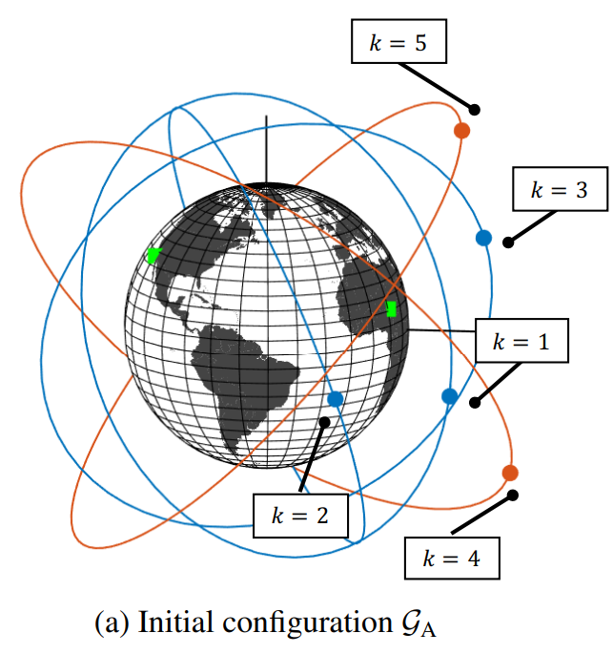
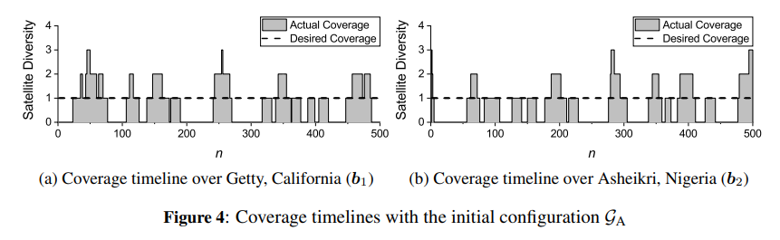
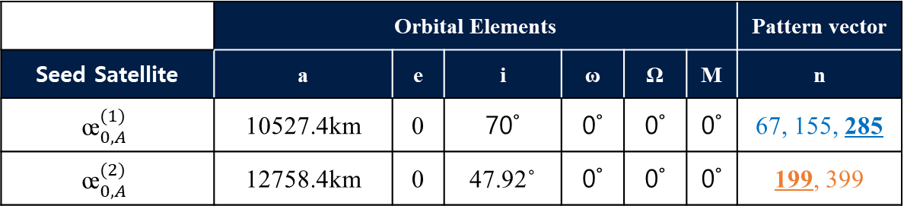
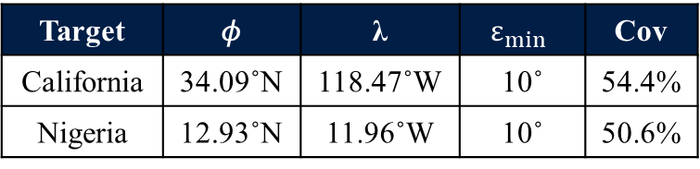
BILP(MILP) 설계기법 적용예시
Example 1
 | Orbital Elements |  |  |  |  |  | Pattern vector
Seed Satellite | a | e | i | ω | Ω | M | n
$${\text{œ}}_{0,A}^{(1)}$$ | 10527.4km | 0 | 70˚ | 0˚ | 0˚ | 0˚ | 67, 155, 285
$${\text{œ}}_{0,A}^{(2)}$$ | 12758.4km | 0 | 47.92˚ | 0˚ | 0˚ | 0˚ | 199, 399
Target | 𝜙 | λ | $$ε_{min}$$ | Cov
California | 34.09˚N | 118.47˚W | 10˚ | 54.4%
Nigeria | 12.93˚N | 11.96˚W | 10˚ | 50.6%

Slide 16
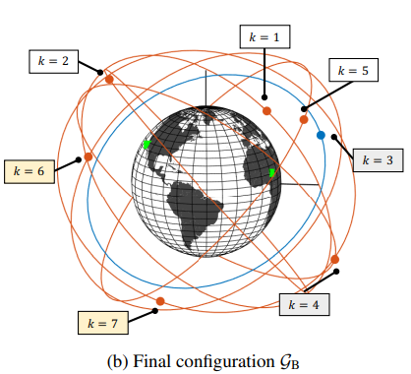
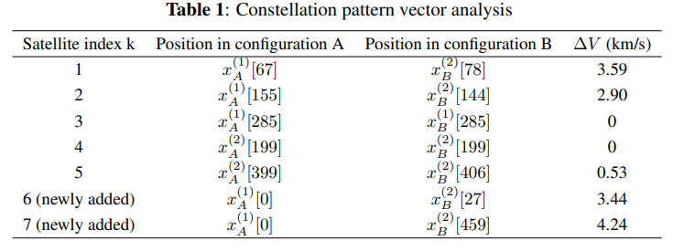
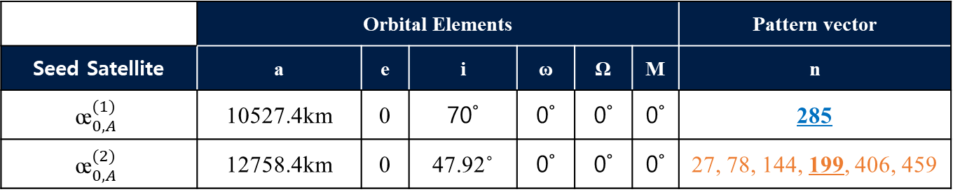

BILP(MILP) 설계기법 적용예시
Example 2
$N_{B}= N_{A}+α$ = 7 ($α$ = 2)
 | Orbital Elements |  |  |  |  |  | Pattern vector
Seed Satellite | a | e | i | ω | Ω | M | n
$${\text{œ}}_{0,A}^{(1)}$$ | 10527.4km | 0 | 70˚ | 0˚ | 0˚ | 0˚ | 285
$${\text{œ}}_{0,A}^{(2)}$$ | 12758.4km | 0 | 47.92˚ | 0˚ | 0˚ | 0˚ | 27, 78, 144, 199, 406, 459

Slide 17
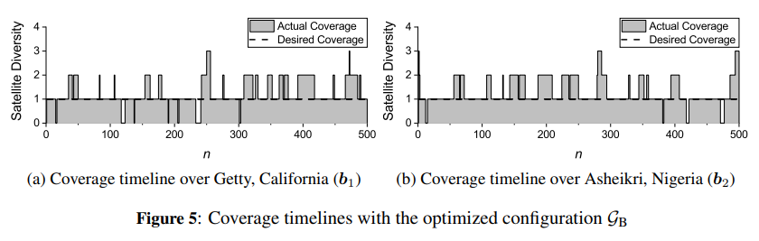



BILP(MILP) 설계기법 적용예시
Example 2
$N_{B}= N_{A}+α$ = 7 ($α$ = 2)
 | Orbital Elements |  |  |  |  |  | Pattern vector
Seed Satellite | a | e | i | ω | Ω | M | n
$${\text{œ}}_{0,A}^{(1)}$$ | 10527.4km | 0 | 70˚ | 0˚ | 0˚ | 0˚ | 285
$${\text{œ}}_{0,A}^{(2)}$$ | 12758.4km | 0 | 47.92˚ | 0˚ | 0˚ | 0˚ | 27, 78, 144, 199, 406, 459
95.6%
97%
$${\text{J}}^{∗}\left({\text{d}}^{∗}\right)=−81.60$$
${(ω}_{1}=1/\%$, $ω_{2}=1/km/s)$
$$({\text{J}}_{1}^{∗}=−96.3,{ \text{J}}_{2}^{∗}=14.7)$$

Slide 18
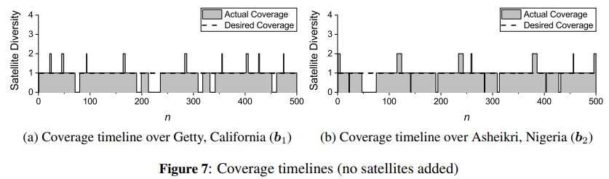



BILP(MILP) 설계기법 적용예시
Example 3
$N_{B}= N_{A}+α$ = 5 ($α$ = 0)
 | Orbital Elements |  |  |  |  |  | Pattern vector
Seed Satellite | a | e | i | ω | Ω | M | n
$${\text{œ}}_{0,A}^{(1)}$$ | 10527.4km | 0 | 70˚ | 0˚ | 0˚ | 0˚ | 285
$${\text{œ}}_{0,A}^{(2)}$$ | 12758.4km | 0 | 47.92˚ | 0˚ | 0˚ | 0˚ | 27, 78, 144, 199, 406, 459
86.2%
91.2%
$${\text{J}}^{∗}\left({\text{d}}^{∗}\right)=−76.29$$
${(ω}_{1}=1/\%$, $ω_{2}=1/km/s)$
$$({\text{J}}_{1}^{∗}=−88.7,{ \text{J}}_{2}^{∗}=12.41)$$

Slide 19
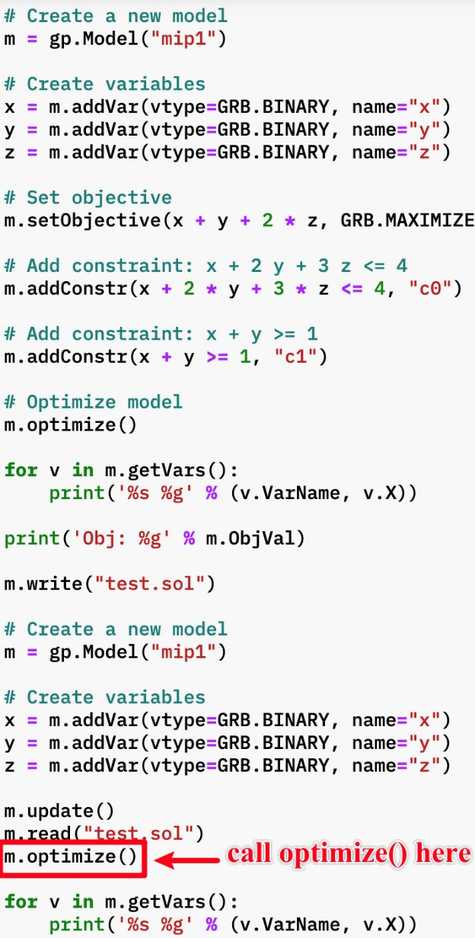
BILP(MILP) 설계기법 적용예시
Gurobi

Slide 20
결론

Slide 21
결론
결론
기존 논문에서 BILP method의 심화내용이 포함된 논문을 추가로 조사함
새로운 성능지수를 달성하기 위하여 제한조건을 조정할 수 있음
BILP method를 기반으로 한 프로그래밍
Coverage와 Cost의 비중을 조정하여 제한조건에 부합하는 위성군을 설계하는 것이 목표
Matlab으로는 간단한 제한조건 정의만 가능하며, 최적화 프로그램을 주로 사용하는 것으로 확인됨 (Gurobi 9.1.1 등)

Slide 22
경청해 주셔서 감사합니다.
질의응답
발표자: 이진진
이메일: jj95lee@yonsei.acl.kr

